Slide 1

Plataforma de Gestión de Vehículos
Taller PepsiCo Chile | Ingeniería en Informática
Integrantes: Jorge Lorca • Daniel Saavedra • Agustín Aguilar
Etapa actual: Cierre de Análisis y Diseño / Inicio de Desarrollo

Slide 2
Metodología Aplicada: Modelo Tradicional en Cascada
El proyecto se desarrolló utilizando el Modelo en Cascada, una metodología tradicional que estructura el proceso en etapas secuenciales y dependientes.
Cada fase debía completarse al 100% antes de avanzar a la siguiente, lo que permitió mantener control del alcance, documentación y calidad técnica del producto.

Slide 3


Estado General del Proyecto
El proyecto ha avanzado relativamente apegado a la planeación del proyecto. Hemos finalizado el desarrollo de la plataforma.
Actualmente nos encontramos cerrando la etapa de desarrollo, con la plataforma funcional.
Se presentó un retraso de aproximadamente dos días debido a problemas durante el desarrollo.

Slide 4
Avance Esperado vs Avance Real
Etapa
Avance Esperado
Avance Real
Estado
Fechas
Planificación
100%
100%
✓ Completa
01/09 - 08/09
Análisis y Diseño
100%
100%
✓ Completa
09/09 - 09/10
Desarrollo
99%
90%
⏳ Atrasado
10/10 - 19/11

Slide 5
Arquitectura Tecnica Implementada
El sistema está diseñado bajo una arquitectura MVC (Model–View–Controller) utilizando Django.
Componentes principales:
-Modelo: Definición ORM para vehículos, usuarios, mantenimientos y reportes.
-Controlador: Vistas basadas en clases (CBV) y lógica de negocio. Vista: Templates HTML con componentes reutilizables.
-Manejo de autenticación y roles usando Django Authentication System.
-Repositorio Git estructurado bajo buenas prácticas de la industria.

Slide 6
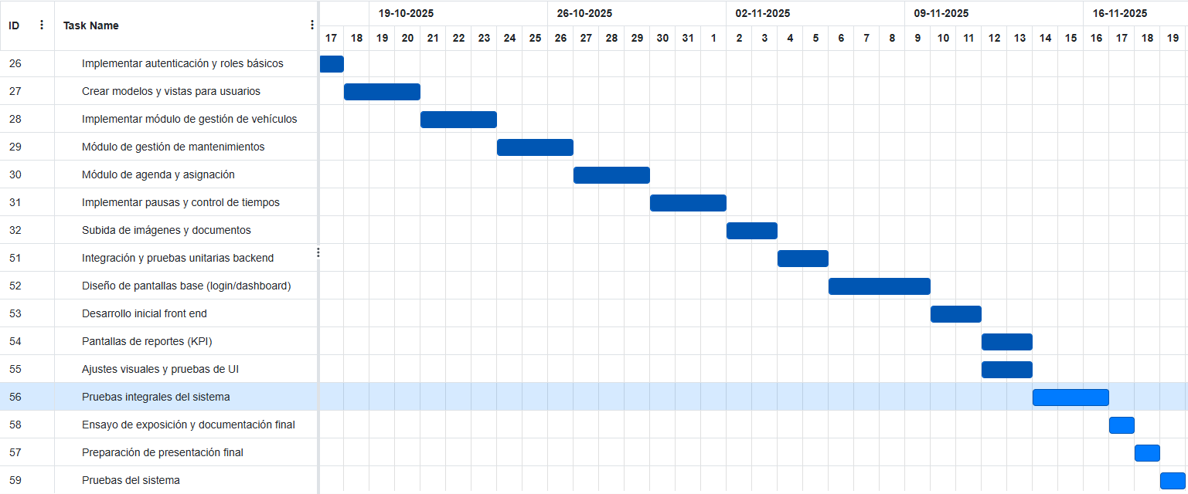
Avance Esperado vs Avance Real

Slide 7
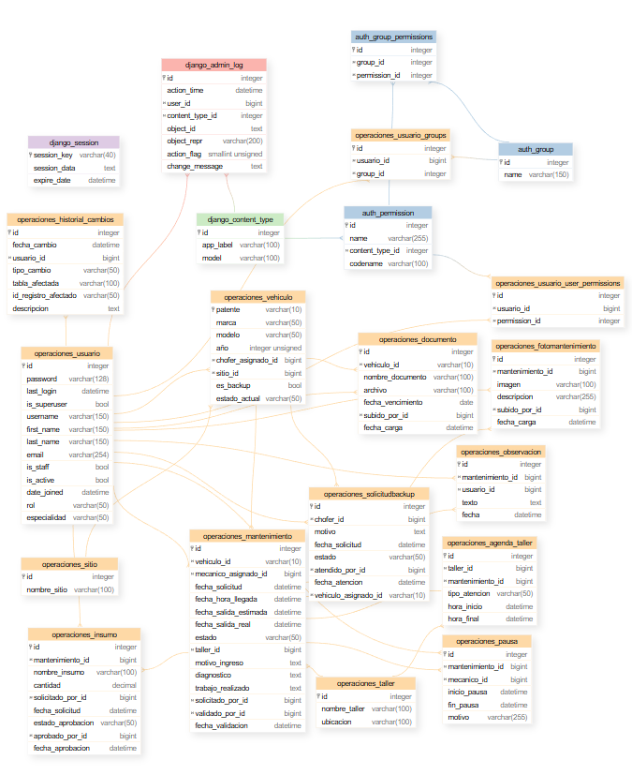
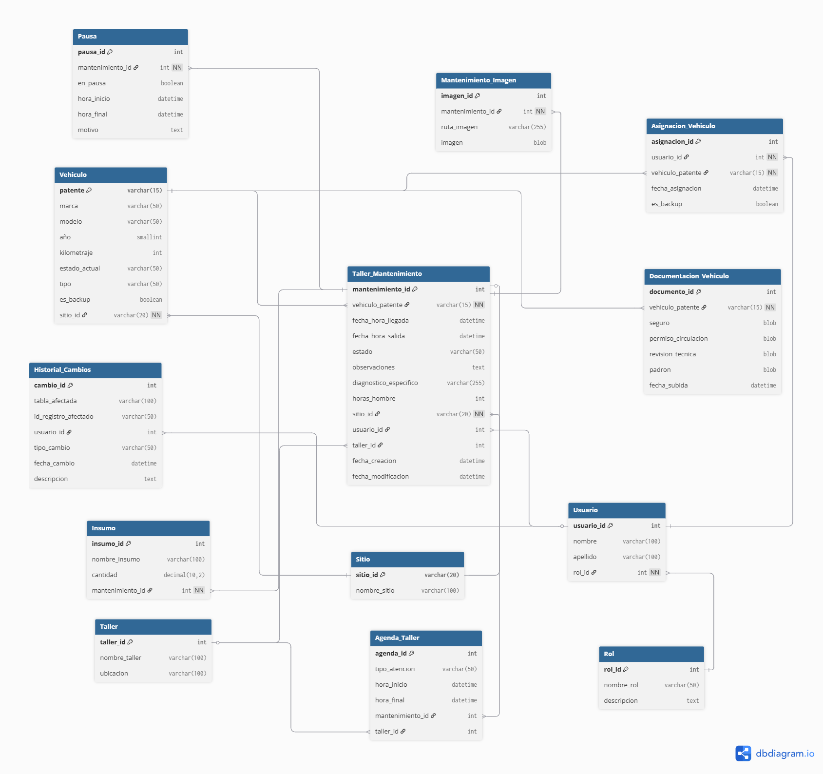
Evidencias del Avance

Slide 8
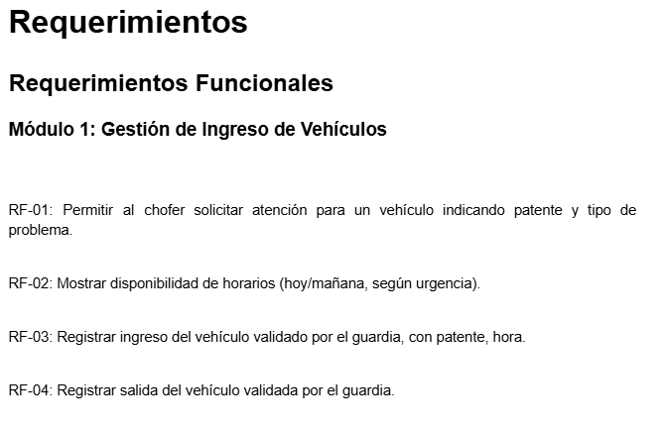
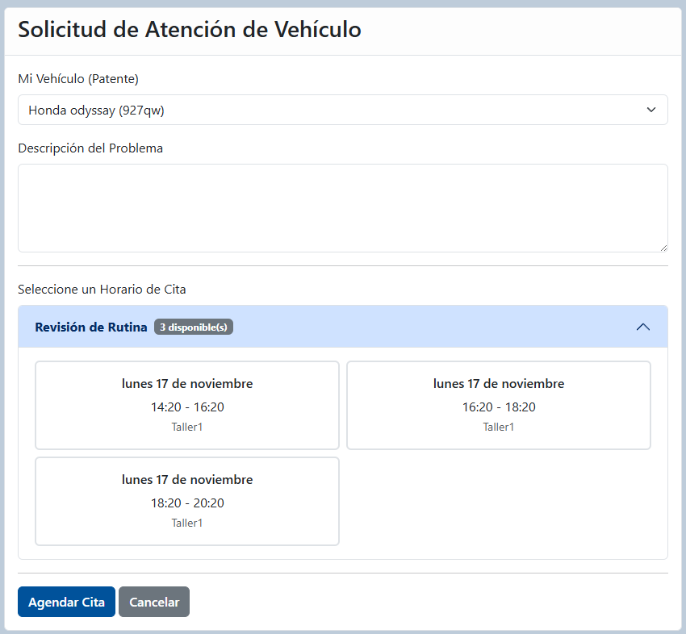
Evidencias del Avance

Slide 9
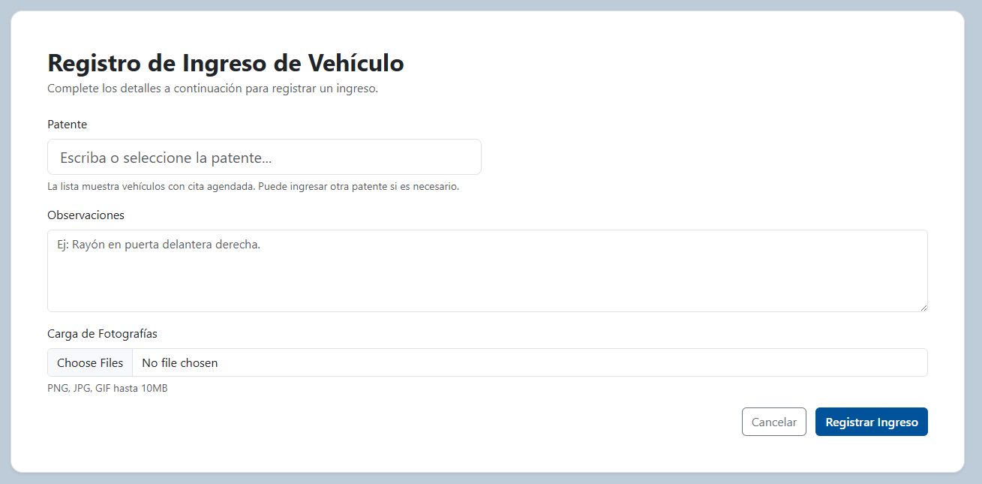
Evidencias del Avance

Slide 10
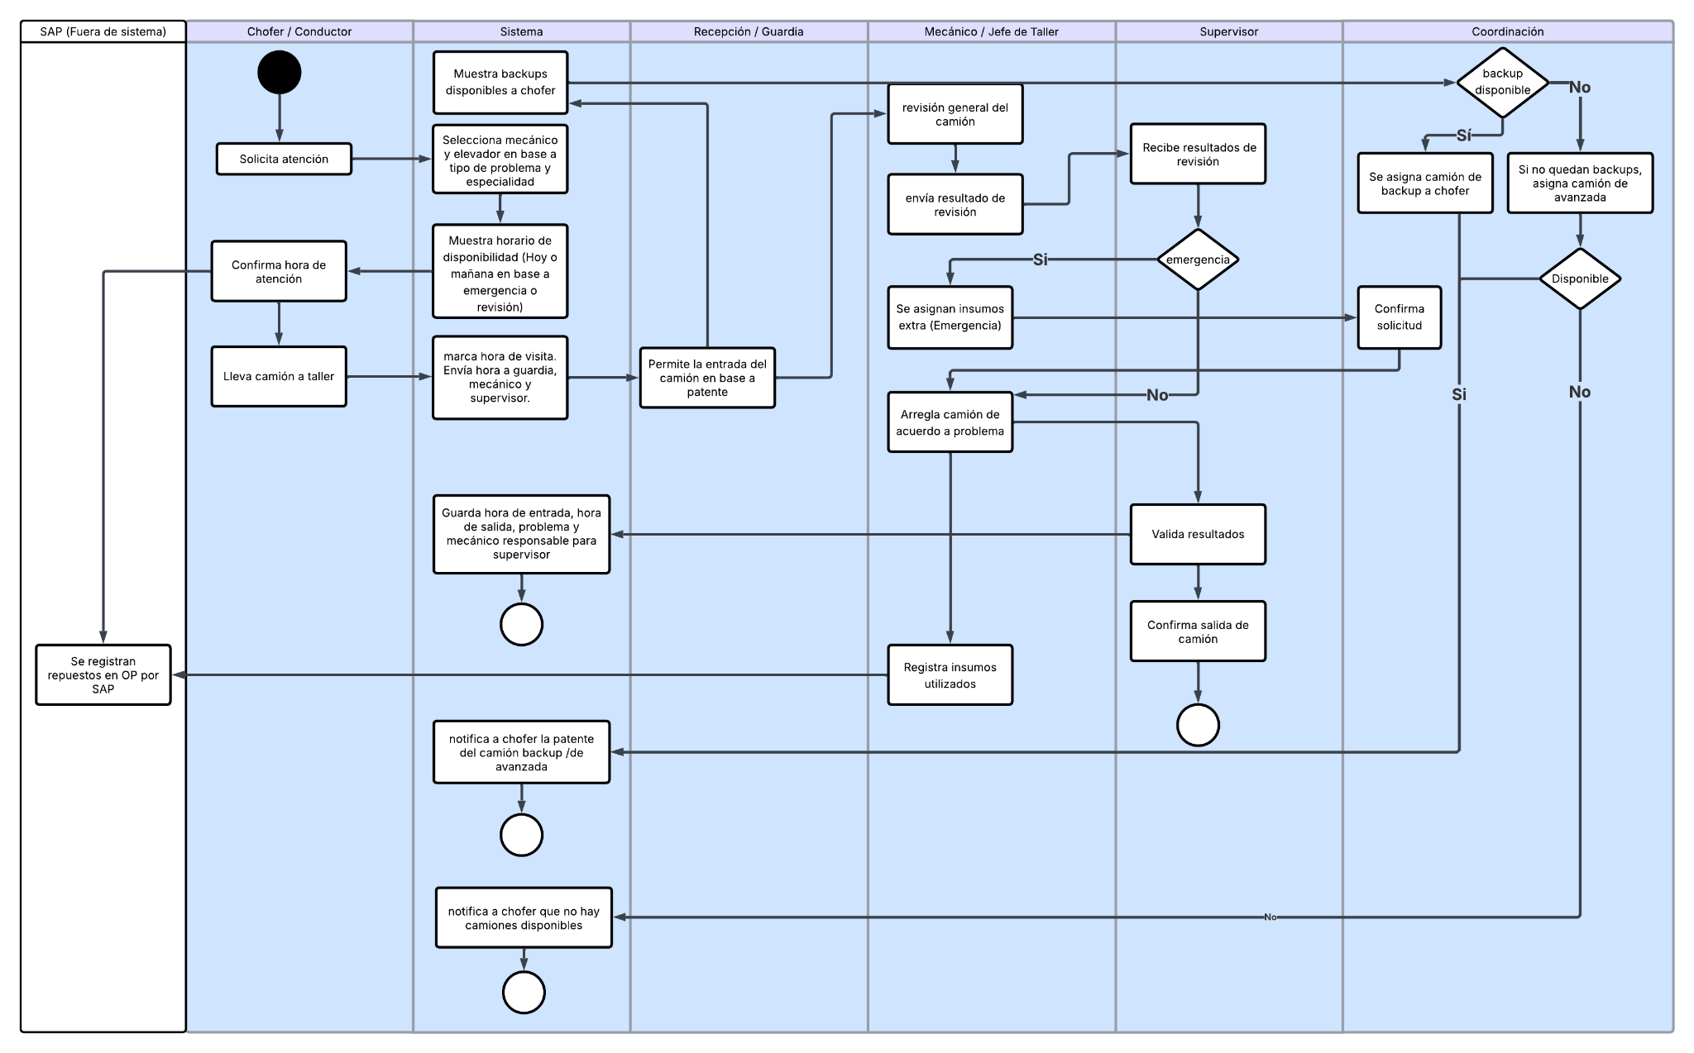
Evidencias del Avance

Slide 11
Evidencias del Avance
Automatizado
Modificado

Slide 12
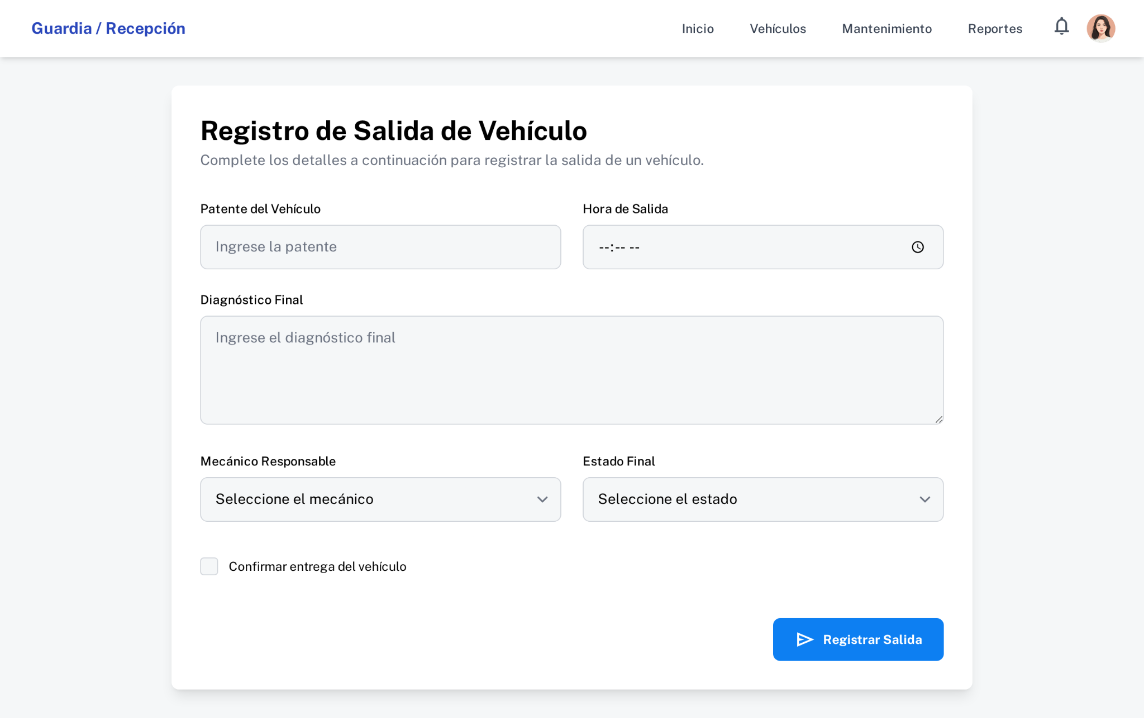
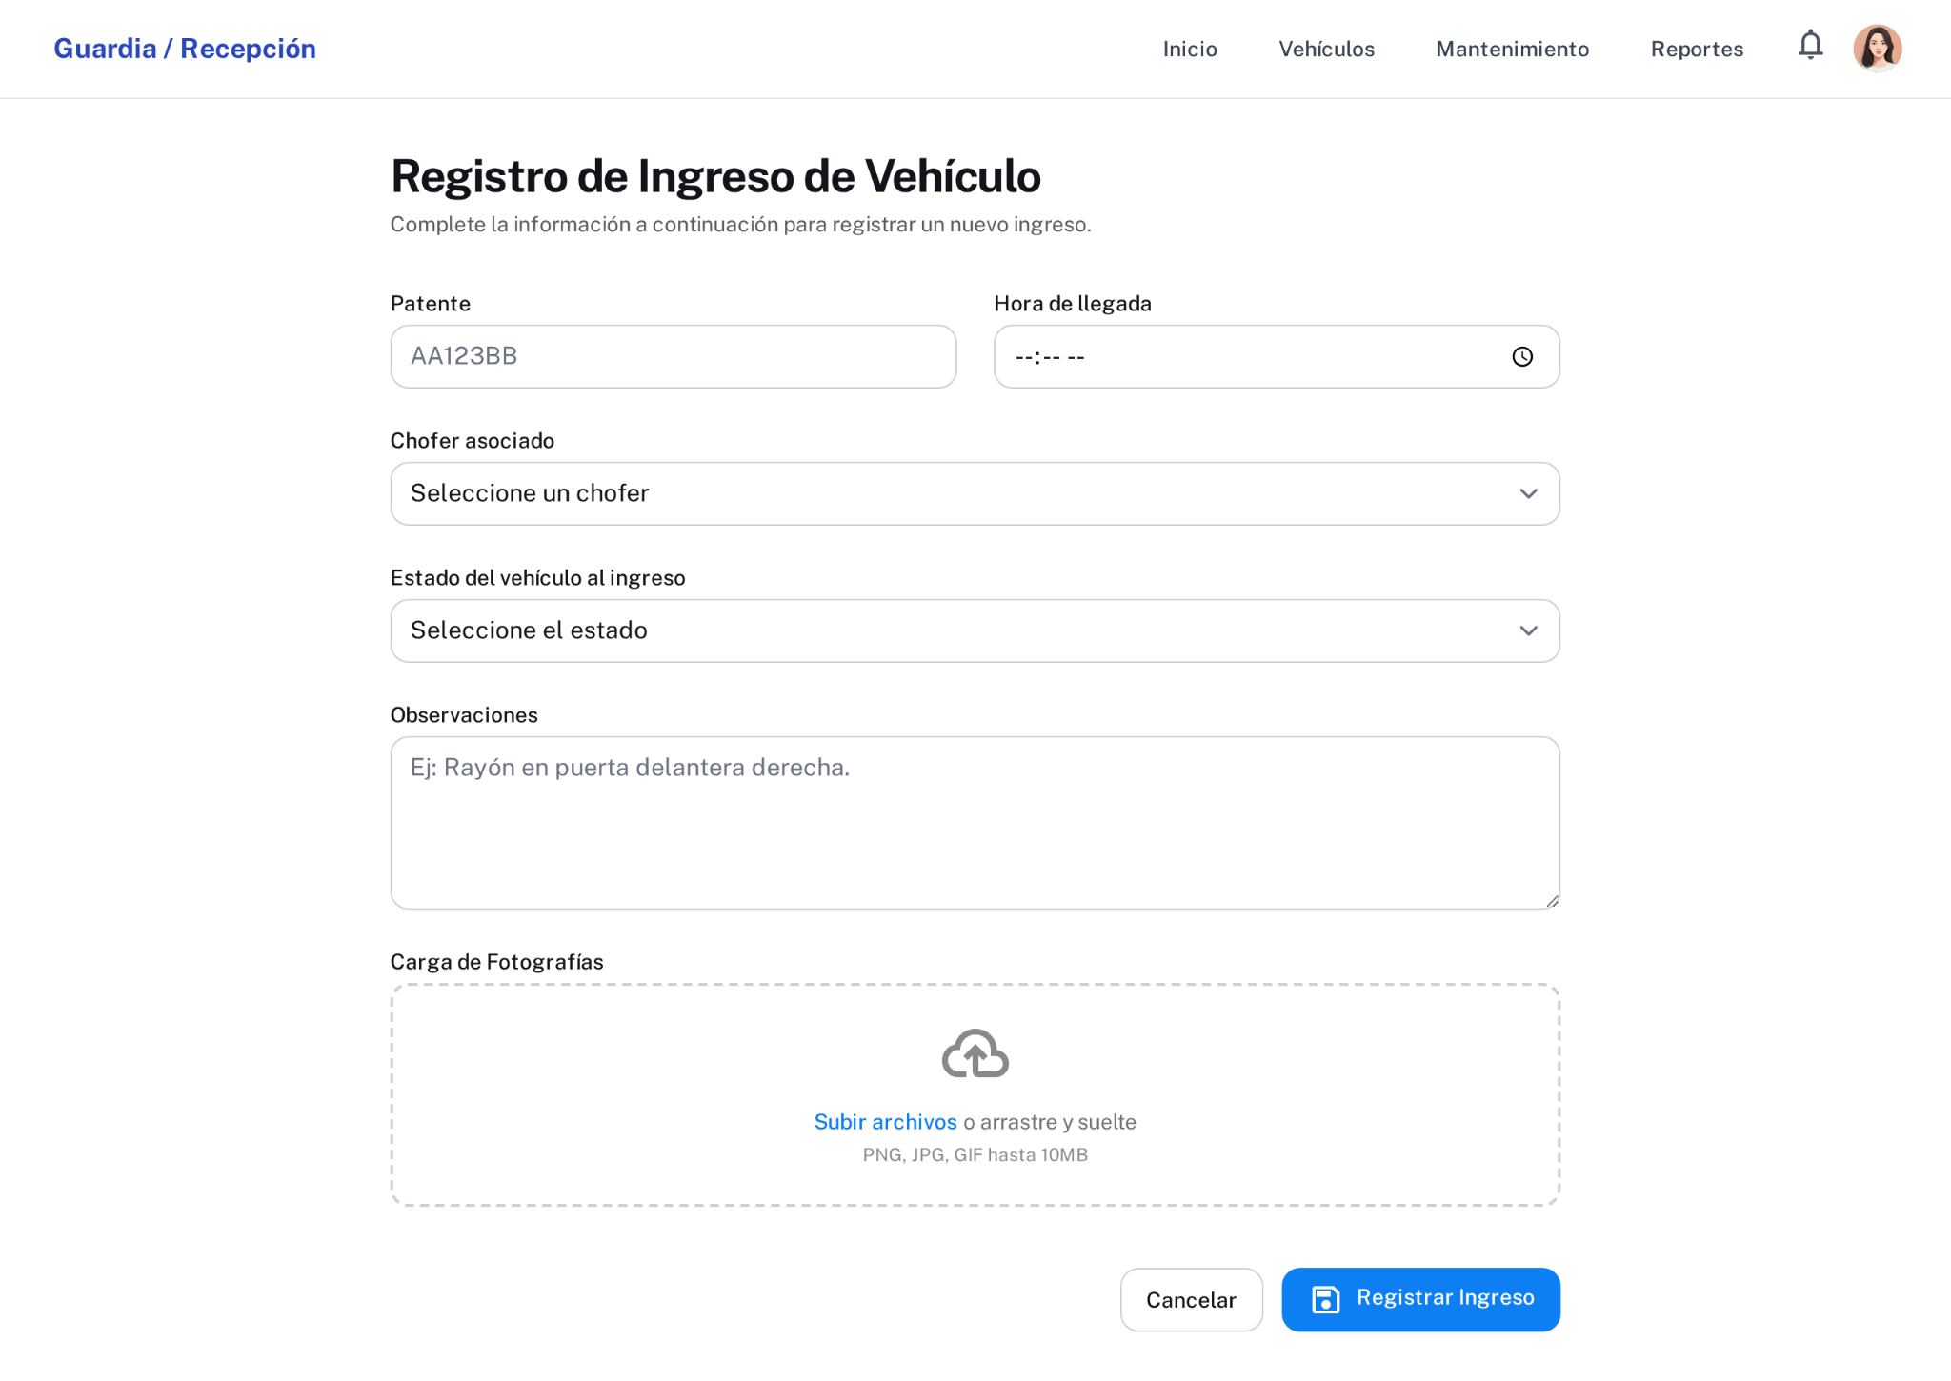
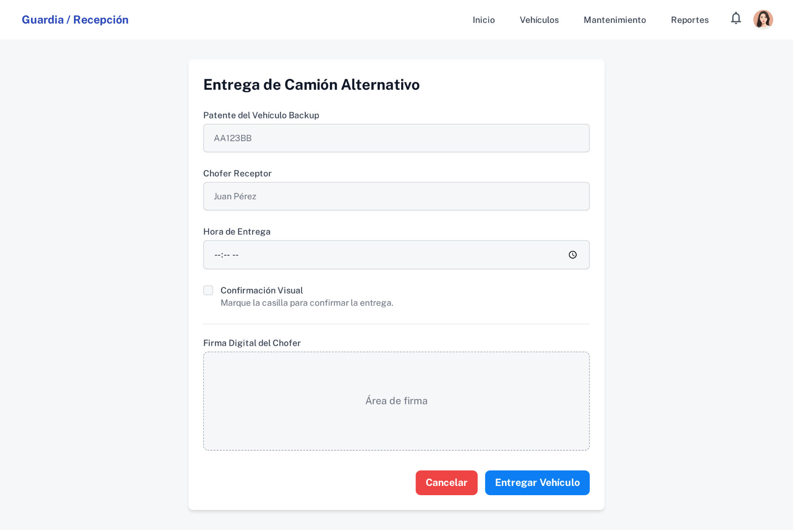
Evidencias del Avance

Slide 13
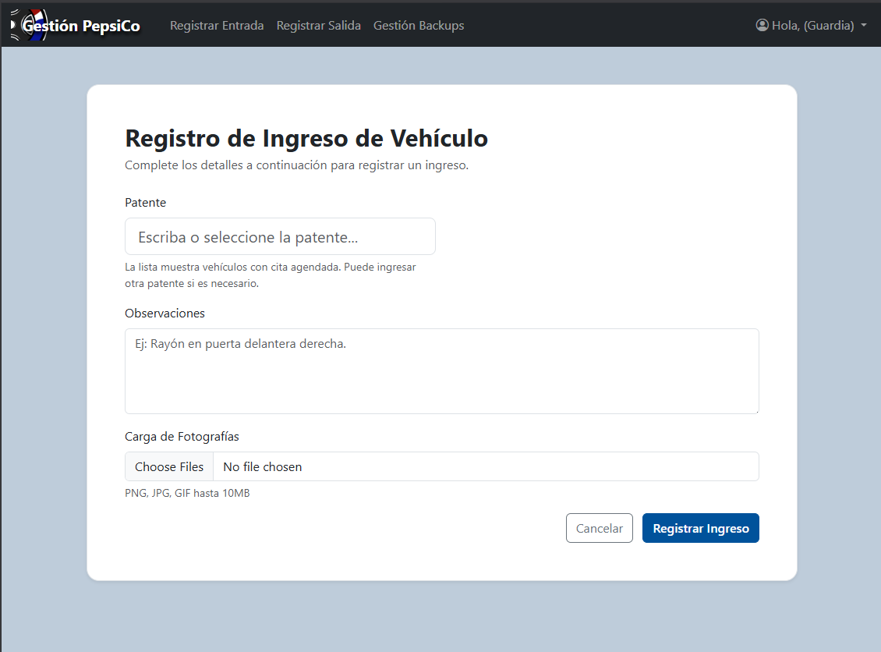
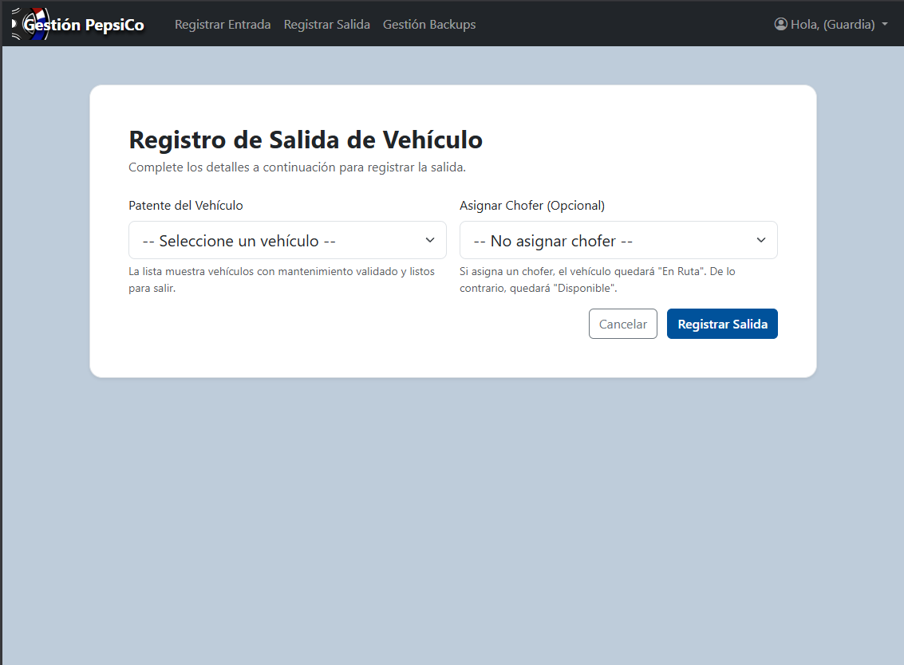
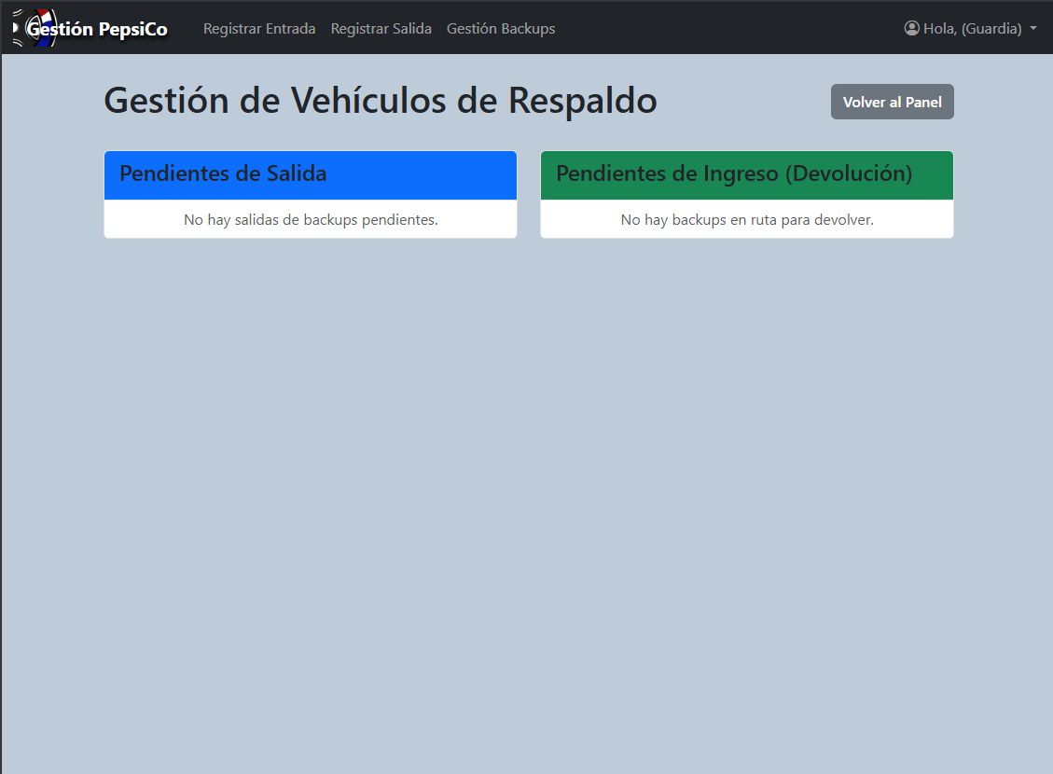
Evidencias del Avance

Slide 14

Problemáticas Encontradas
inicio atrasado de desarrollo
Retraso en realización de pruebas
Debido a retrasos en etapas anteriores, el desarrollo comenzó más tarde de lo previsto.
Para ponernos al día, tuvimos que priorizar el desarrollo sobre las pruebas.
Acciones Tomadas
Reajuste del cronograma
Redistribución de tareas
Priorización de módulos
Actualización de la carta Gantt para compensar el desfase
Equilibrio de la carga de trabajo entre integrantes
Enfoque en funcionalidades críticas del sistema

Slide 15
Mejoras futuras
Base de Datos para Producción: Migrar a PostgreSQL para garantizar el rendimiento y la confiabilidad bajo carga.
Hosting: Desplegar el sistema en un entorno robusto y en la nube para asegurar la disponibilidad y la escalabilidad de la plataforma.
Almacenamiento de Archivos Seguro: Usar servicios de almacenamiento en la nube para documentos y fotos.
Notificaciones en Tiempo Real: Implementación de WebSockets para alertas instantáneas.
Retención de Datos Automatizada: Implementar rutinas que garanticen la limpieza o el archivo de datos antiguos, cumpliendo la política de los 4 meses.

Slide 16
Cierre del Avance
El proyecto ha cumplido con los objetivos principales de la fase de desarrollo.
✓ Plataforma funcional
✓ Compromiso del equipo
Las funciones principales del proyecto funcionan correctamente.
Cumplimiento de plazos y calidad del producto

